Slide 1
Visite 3D interactive de l’ENSICAEN
Projet 2A – 2014/2015
VANDROMME Pierre – LOUVAT Emilie

Slide 2
Plan
Objectifs et contraintes
Réponses apportées par l'équipe projet
Livrables
Organisation du projet
Tâches à effectuer
Planning prévisionnel
Ressources humaines et budget
Analyse des risques

Slide 3
Objectifs et contraintes
Le client
L’ENSICAEN ( Mr. Mahier )
Objectifs
Promotion de l' école
Visite virtuelle interactive et attrayante de l’ENSICAEN
Contraintes développement
Logiciels gratuits
Nouveaux logiciels et langages
Ré exploitable
Reprise d'un projet
Temps
Contraintes rendu
Ergonomique
Compromis entre fluidité et réalité
Multiplateforme (web, pc, android, ios, ubuntu)

Slide 4
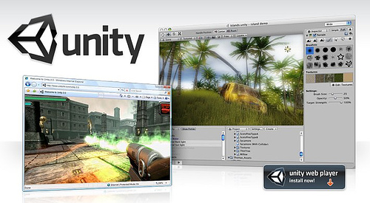
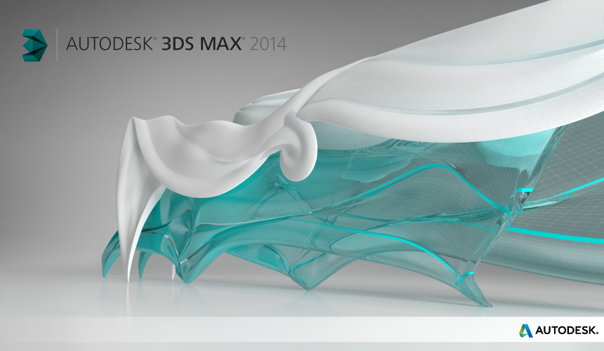
Réponses apportées par l'équipe
Logiciels utilisés
Unity ( moteur jeu )
3Ds Max ( modélisation 3D )
Photoshop ( textures et images )
Ressources
Plans des bâtiments A et E
Textures photo réalistes
Scripts langage C#
Bootstrap
Tutoriels
Livrables
Site web responsive
Dernière version fonctionnelle pour les forums et salons

Slide 5
Livrables
07/11/2014
12/12/2014
15/03/2014
01/04/2014
Site web
Démo version 1.0
Démo version 2.0
Démo version 3.0
Démo version 4.0
Site web responsive
Architecture de base
Kickoff
Implémentation d'interactions et de mini-jeux
Version multiplateforme
Visite dans les bâtiments finis
Optimisation et corrections des bugs

Slide 6
Organisation du projet
Inspiré des méthodes agiles
Réunion hebdomadaire
  Suivi client fort
  Compte rendu à l’issu de chaque réunion

Slide 7
Tâches à effectuer
Mise en place des outils
Recherche des logiciels et définition de la structure
Modélisation des bâtiments
  Architectures générales des bâtiments A et E
  Objets communs (tables, chaises, … )
  Objets complexes (façade, escaliers, … )
  Mise en texture (carrelage, peinture, mur, … )
Implémentation sur Unity
  Interactions basiques (rigidité des composants, ouverture des portes)
  Jeux (scripts de mini-jeux, démo)
  Environnement (création du terrain, skybox, liens entre les bâtiments)
  Multiplateforme (compilation pour pour android, ios, ubuntu, pc, web, scripts pour les interactions tactiles)
Optimisation/correction
Correction des différents bugs, recherche de fluidité et d'esthétique, son

Slide 8
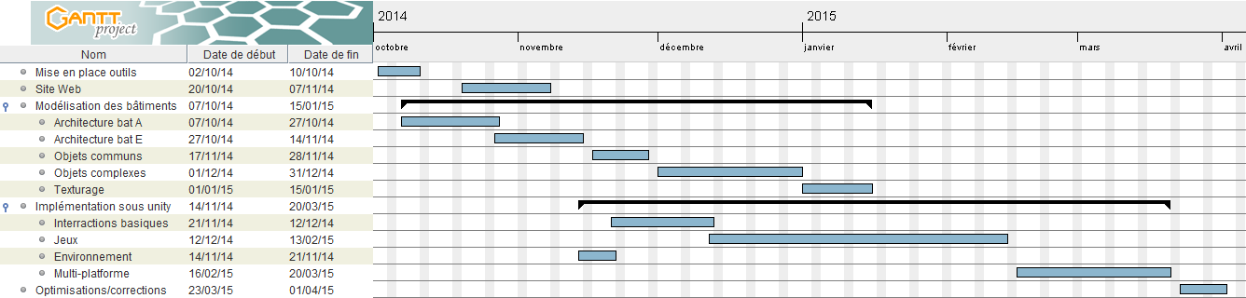
Planning prévisionnel
Livrable 1
Livrable 2
Livrable 3

Slide 9
Ressources Humaines et budget
Ressources Humaines
Intervenant |  | Niveau | Nov | Dec | Jan | Fev | Mar | Avr | Total
Mahier Julien |  |  | 4 | 4 | 4 | 4 | 4 | 4 | 24
Vandromme Pierre |  | Etudiant ingénieur | 24 | 24 | 24 | 24 | 24 | 24 | 144
Louvat Emilie |  | Etudiant ingénieur | 24 | 24 | 24 | 24 | 24 | 24 | 144
Total |  |  | 52 | 52 | 52 | 52 | 52 | 52 | 312
Unité de temps : heure
Budget
  Utilisation logiciels gratuits ou sous version étudiante
  Documentations et autres ressources gratuites

Slide 10
Analyse des risques du projet
Risque | Solutions envisagées | Coût
Incompatibilités de formats | Incompatibilités de formats Recherche de logiciels compatibles, installation de plugins | Faible
Réunion avec le client impossible | Poursuite du projet suivant les comptes-rendus de réunion | Faible
Délai insuffisant avant une échéance | Présentation du prototype, modélisation d'un environnement de démonstration simplifié | Moyen
Problèmes graphiques (bugs, affichage de textures) | Modification des modèles problématiques, favorisée par développement modulaire | Moyen
Panne PC | Sauvegardes régulières sur supports externes, partage de fichiers (google drive, dropbox) | Moyen

Slide 11
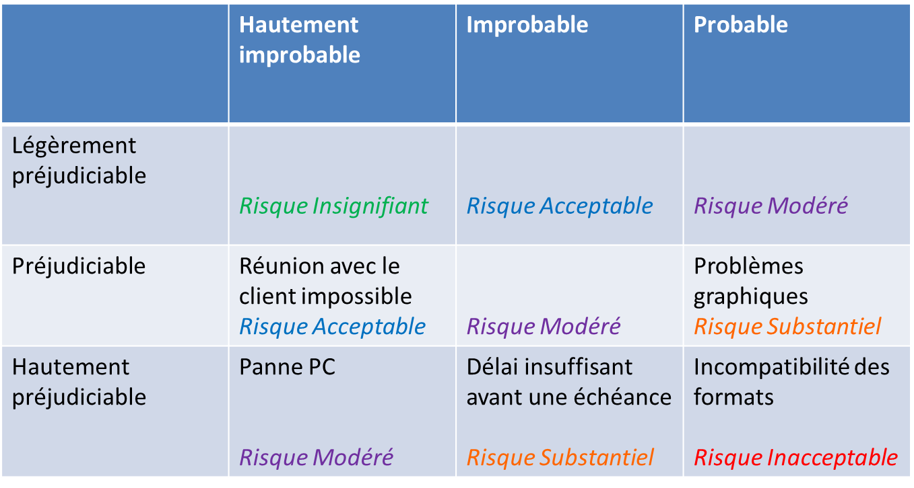
Matrice des risques

Slide 12
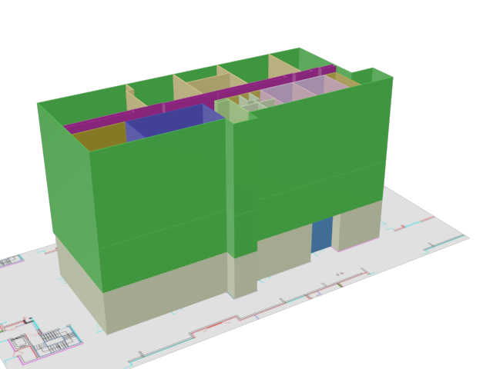
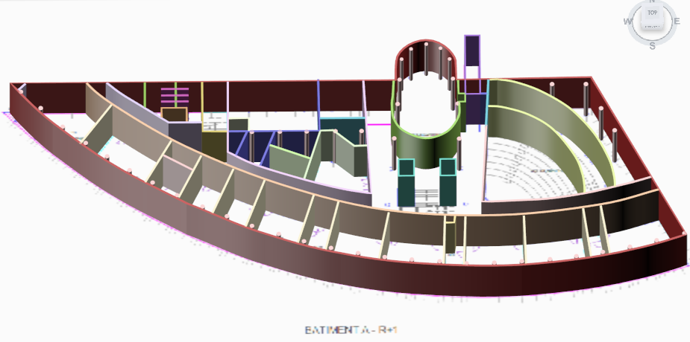
Merci de votre attention
Retrouvez l'avancement du projet sur : www.ecole.ensicaen.fr/~louvat/projet%20web/projet.html

